Slide 1
Campagne 100
Une campagne pour renforcer la puissance du service Lions

Slide 2
https://youtu.be/epTESXyrpeQ

Slide 3
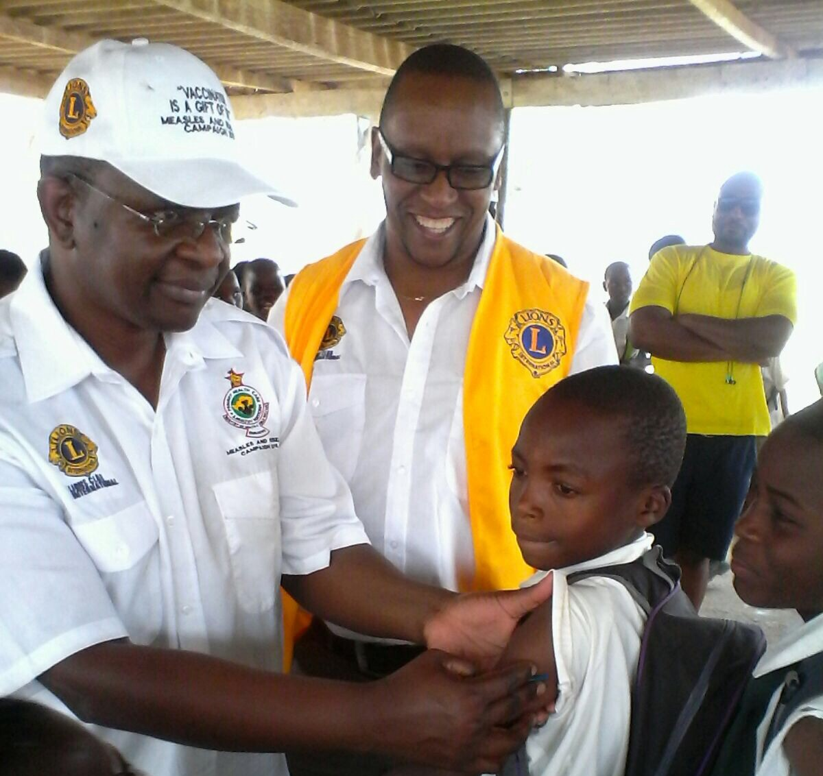
50 années d’impact
1 milliard
9,1 millions
DE DOLLARS US OCTROYÉS EN SUBVENTIONS
D’OPÉRATIONS DE LA CATARACTE
En juin 2018, la LCIF célèbrera son 50e anniversaire
Des millions d'enfants vaccinés contre la rougeole
118 millions
16 millions
DE DOLLARS US POUR L’AIDE EN CAS DE CATASTROPHE
D’ENFANTS BENEFICIAIRES DU PROGRAMME LIONS QUEST
Notes:
En juin 2018, la LCIF célèbre son 50e anniversaire. La LCIF est notre fondation. Ces 50 dernières années, l'impact de notre fondation sur les initiatives et les projets, tant locaux que mondiaux, a été incommensurable. En octroyant plus de un milliard de dollars US en subventions, nous avons contribué à sauver la vue de 9,1 millions de personnes qui ont été opérées de la cataracte. Nous avons amélioré la vie de plus de 16 millions d’enfants qui ont, grâce au programme Lions Quest, acquis des compétences indispensables à la vie courante. Nous avons répondu présents lorsque des catastrophes ont frappé nos voisins et nos communautés dans le monde, distribuant plus de 118 millions de dollars US en aides. Nous avons financé la vaccination de millions d’enfants contre la rougeole, sauvant ainsi un nombre incalculable de vies.
Comment la LCIF a-t-elle profondément transformé votre communauté ?

Slide 4
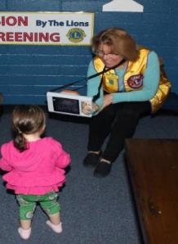
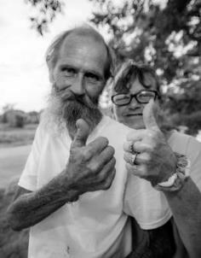
Merci à la LCIF !
« Merci d'avoir amélioré la qualité de vie de ma fille. »
« Ils lui ont donné l'espoir qu’il y a toujours des personnes qui se sentent concernées par les autres. »
Notes:
Une mère dont l'enfant a subi un examen des troubles visuels a récemment contacté la LCIF en disant : « Merci d'avoir amélioré la qualité de vie de ma fille grâce à la bonté et au souci de votre fondation envers le bien-être des enfants ! »
Un autre Lion raconte que son club a décidé de venir en aide à un homme âgé du quartier dont la maison avait été sévèrement endommagée par des inondations. Les Lions ont fait bien plus que réparer sa maison ; ils lui ont donné l'espoir qu’il y a toujours des personnes qui se sentent concernées par les autres.
De tels exemples abondent. Ces histoires émouvantes nous rappellent pourquoi nous avons choisi de servir et qu'il est important d’élargir nos domaines d'intervention et notre impact avec cette campagne.

Slide 5
Merci LCIF
1978 102-E Flood Relief $ 5’000
1998 102-E Develop Milk Production Center Poland $ 36’786
2001 102-E Equip Multiple Sclerosis Research $ 41’916
2004 102-E Water Cleaning Proj Bolivia (SODIS) $ 30’000
1997 102-C Flood Relief $ 10’000
2002 102-C Mobile Clinic Unit for street children $ 75’000
2007 102-C Renovate Vocational Training Facility $ 75’000
1995 102-MD Renovate Gahini Ophanage $ 73’737
2005 102-MD SODIS Water Projects-Latin America $ 40’000
Total des Donations par le LCIF $ 387439
Notes:
Ici vous pouvez voir comment notre (club / district / district multiple / région constitutionnelle) a à la fois contribué à et bénéficié des services de la LCIF. Merci pour tout ce que vous faites ! Vos contributions, tant en termes de service que de dons, ont un impact localement et partout dans le monde.
Inclure d'autres détails pertinents.

Slide 6


L'évolution de la LCIF
Une seule cause
Une action pour la vue
La collecte de fonds pour les causes non liées à la vue est séparée
Les collectes de fonds après
la campagne tombent à un niveau inférieur
Élargir les domaines prioritaires
Un sujet qui rassemble
Une collecte de fonds qui inclut toutes les causes de la LCIF
La collecte de fond après la campagne reste à un niveau élevé, un point charnière pour la LCIF
Une perspective qui révolutionne notre
culture
Notes:
Si SightFirst et SightFirst II, les deux campagnes précédentes de la LCIF, étaient fructueuses, nous n’avons jamais eu une campagne mondiale de collecte de fonds aussi ambitieuse que la Campagne 100.
Alors que SightFirst se concentrait sur une seule cause, la Campagne 100 couvre tous les domaines d'action de la LCIF, ainsi que nos nouvelles causes mondiales. Nous envisageons la Campagne 100 comme un point philanthropique charnière dans l'histoire de la LCIF, changeant notre perspective et notre culture en matière de dons.

Slide 7

La Campagne 100 doit nous permettre d’élargir nos domaines prioritaires tout en augmentant l'impact de nos domaines d'intervention actuels.

